Slide 1

Computer Architecture
Final Project
第一組
電機三 B03901036 陳柏文
電機三 B03901142 莊育權
電機三 B03901148 陳昀君

Slide 2
Agenda
Baseline
- Circuit Design
- Performance
Branch Prediction
- Circuit Design
- Branch Prediction Unit
- Performance under tb I_mem_BrPred
L2 cache
- Design Way
- LRU
- Performance : Execution Time
- Performance : Hit/Miss Rate
Notes:
講大綱->時做跟分析皆已完成->工作分配->如有其他需要再由另外兩位同學補充

Slide 3
Baseline

Slide 4
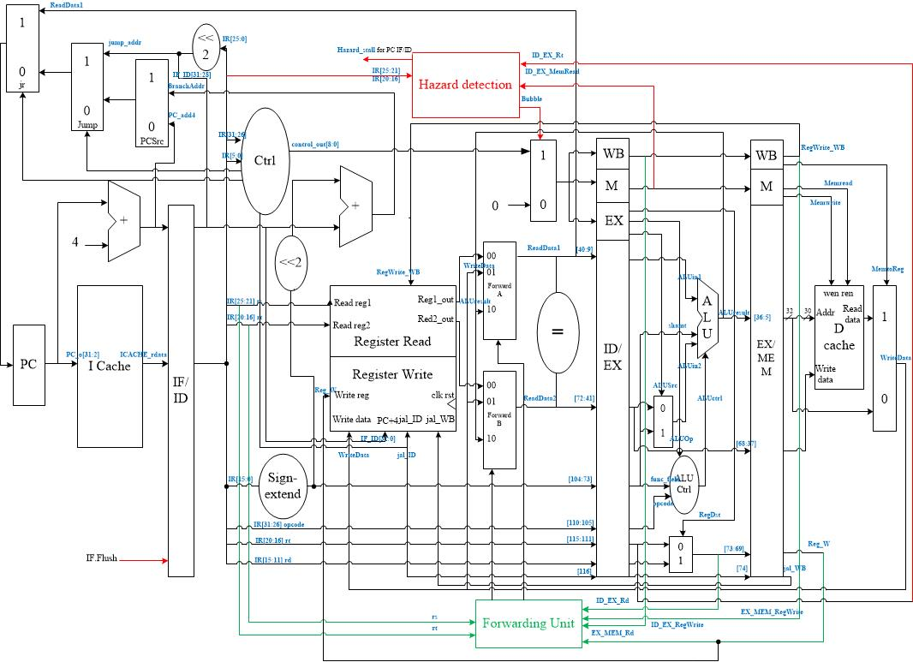
Circuit Design
J type
Notes:
由課本電路圖改變得來->主要有兩個比較不一樣的地方->j type->增加jump jr jal jalr的功能->並由於考慮到jal 馬上接jr的狀況->代表jal要寫入的位置要馬上寫進去reg->將reg write分成兩部分->一部分給jal 另一部分給正常的寫入->這樣可以即時的反應jal並且不回與原本要寫回來的資料相衝

Slide 5
Circuit Design
Forwarding
Notes:
第二個不一樣的地方是forwarding unit，課本上因為ALU要做運算，而且會發生data hazard的情況->必須將部分data forward到EX stage->但考慮到branch的決定要在ID stage->也就代表在ID stage就要開始有運算的動作->data hazard會在ID stage發生->因此須把forwardong unit往前一個stage->提早到ID，這樣當在需要比較beq且發生data hazard的同時，比較的兩個數字才不會還是維持舊的數字

Slide 6
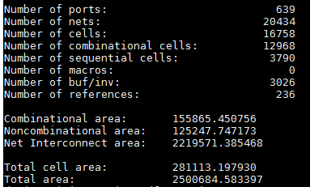
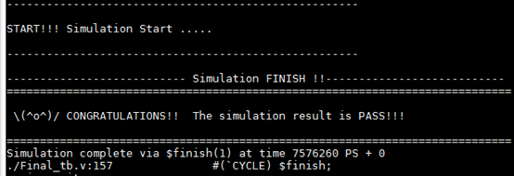
Performance
Area
2. Execution time
3. Cycle
Cycle length = 3.37
4. AT
281113(um^2) x 7576(ns) = 2.13x10^8

Slide 7
Branch Prediction

Slide 8
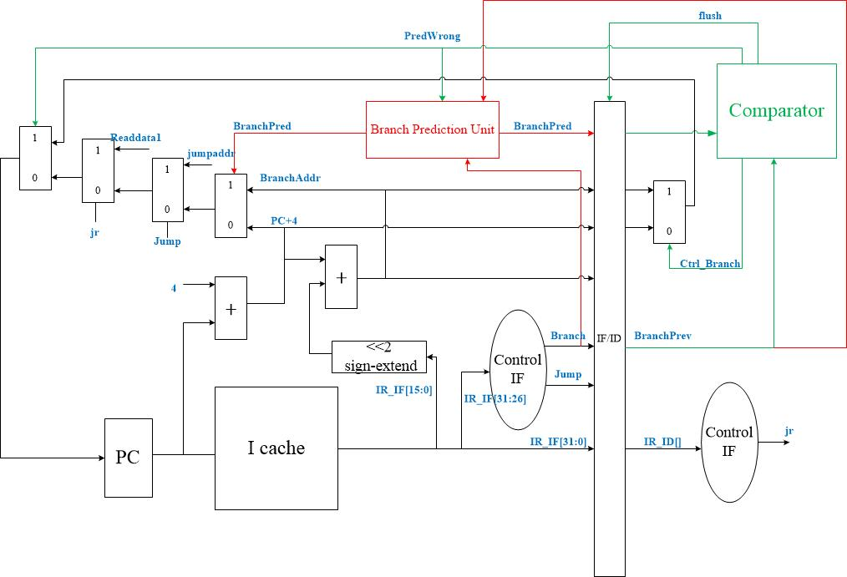
Circuit Design
BrPred
Notes:
主要也有兩個特點->第一點維必須加入BPU去做預測->右邊的MUX是附傳遞預測出來的address->而左邊的MUX負責當經過一個cycle，beq在ID stage發現預測錯誤時，這個MUX可以負責傳遞正確的address

Slide 9
Circuit Design
J type
Notes:
第二個為j type的改善->像一開始baseline的電路架構，不管遇到j type或是beq都一定會消耗一個cycle->而這個架構我們將jump提早到IF stage->因此只要遇到jump這個架構都可以比原本的baseline還要省一個cycle->但是由於jr要跳的address仍須依照reg read出來的數值去做決定，因此jr仍會浪費一個cycle，為了去等ID stage傳出$31的data

Slide 10
Branch Prediction Unit
1-bit Predictor
Advantage:
Easy design
Disadvantage:
Bad for inner loop
Taken
Not taken
Taken
Not
taken
0
Taken
1
Not taken
Notes:
1bit的缺點是在inner loop 會錯兩次->因此課本延伸出2bit

Slide 11
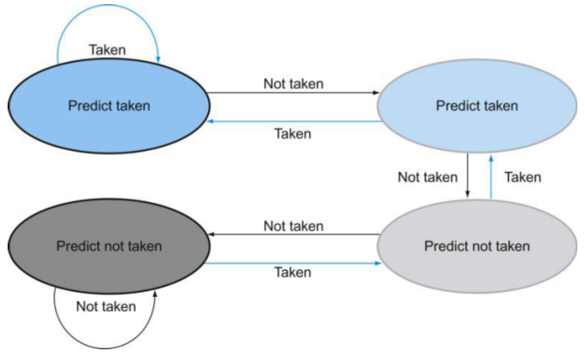
Branch Prediction Unit
2-bit Predictor
Advantage:
Easy design
Good for inner loop
Disadvantage:
Not adaptive
Ref[1]
Notes:
而2bit對於inner loop 預測錯誤的次數會比1bit還有少一次->而待會也會看到在此次測資 有關於調整b的數字，也就是Interleaved beq 1bit跟2bit也會有明顯差異->但這時候我們就想1 bit 和 2bit 的state都是依照上一個beq而來決定，但若能有個歷史紀錄器能夠記錄以前幾個beq的執行狀況->再藉由這些歷史紀錄去做相對應的branch prediction 這樣效能不知道會不會比較好

Slide 12
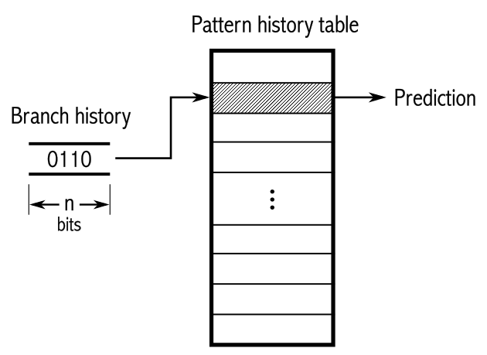
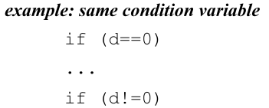
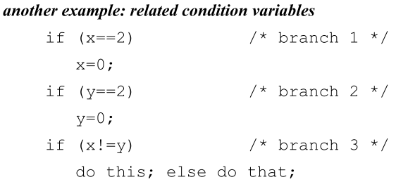
Branch Prediction Unit
Two Level Adaptive Predictor
Ref[2]
Notes:
做出另外一個BPU，我們現在把他簡稱PHT->主要分成兩個部分->第一個部分是去紀錄beq真實的執行情況，也就是右圖左邊顯示的branch history，例如這個例圖是使用4bit來用作歷史紀錄->也就是它可以記錄之前4個beq的真實的執行狀況->而當此時又遇到一個beq->這個beq的prediction會依照現在的歷史紀錄，去pattern history table去找他相對應的位置，然後去做預測->而每PHT裡面每個預測器是使用2bit->這有甚麼好處(舉例)->而ˊ這次時做我們歷史紀錄器是使用2bit來記錄前兩個beq的情況，因此PHT會有2^2個2-bit 預測器，因為每個不同的歷史紀錄會對應到PHT上面不同的位置

Slide 13
Branch Prediction Unit
Two Level Adaptive Predictor
Advantage:
Adaptive
Disadvantage:
Bad for sequential
beqs
(1) beq
(2) beq (1) beq
Notes:
因此好處是它可以藉由以前beq的情況，去做預測的調整，也就是它具有adaptive的性質->但是這個在MIPS有個壞處->如果遇到連續兩個beq，history state必須經過兩個cycle才能更新，因此若有連續兩個beq的情況，必須在他們之間差一個bubble，為了讓第二個beq達到正確的歷史紀錄->但這樣也就會多耗一個cycle

Slide 14
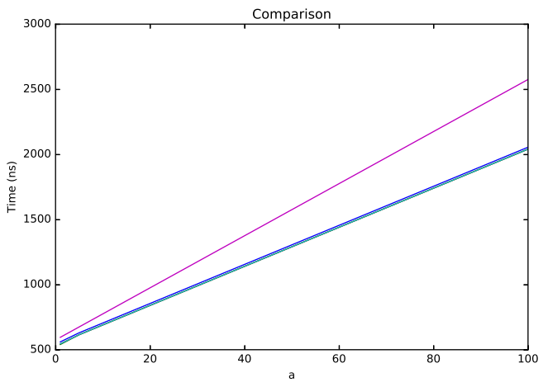
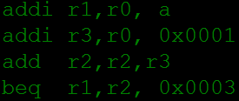
Performance under I_mem_BrPred(a)
No BrPred:
Miss all beqs
Has BrPred:
Miss first and last beq
No BrPred
1 bit / 2 bit / PHT2

Slide 15
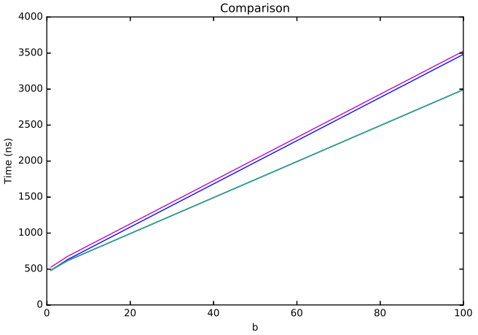
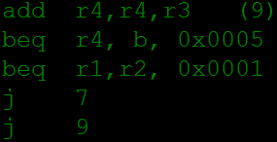
Performance under I_mem_BrPred(b)
No BrPred、1bit:
Miss all beqs
2 bit:
Only miss second beq
PHT2:
Doesn’t miss but waste
cycles for two beqs
No BrPred
1 bit
2 bit / PHT2
Notes:
1bit 在第一個

Slide 16
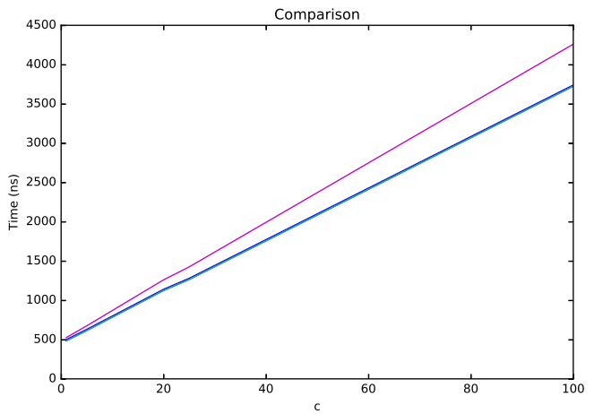
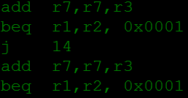
Performance under I_mem_BrPred(c)
No BrPred:
Miss all beqs
Has BrPred:
Doesn’t miss any beq
No BrPred
1 bit / 2 bit / PHT2

Slide 17
Conclusion:
Under this testbench,
2-bits predictor performs the best

Slide 18
L2 Cache

Slide 19
Design way for Cache
L1 Cache
Cache size | 32 words / 16 words
Block size | 4 words
Way number | Direct mapped
Writing policy | Write back
L2 Cache
Cache size | 256 words
Block size | 4 words
Way number | 2 / 4 / 8
Writing policy | Write back
Replacement policy | LRU

Slide 20
Least Recently Used
Take 4-way for example
0
1
2
3
32 words
32 words
32 words
32 words
0 | 1 | 2 | 3
2 | 0 | 1 | 3
.
.
DATA
1 | 3 | 2 | 0
Least recently used
Recently used

Slide 21
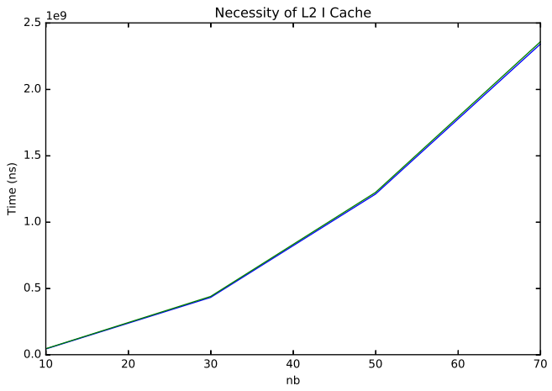
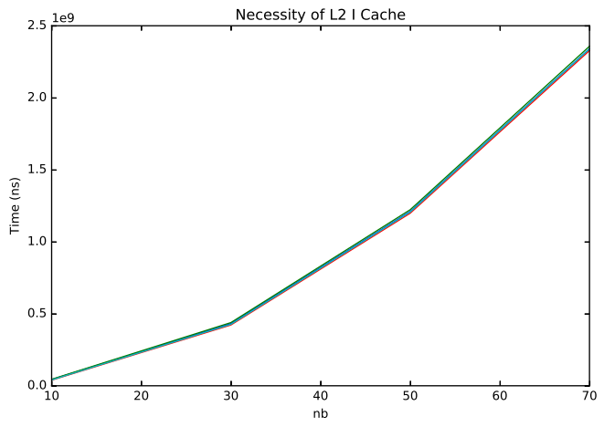
Performance with L2 I Cache
t (10^3 ns)
t (10^3 ns)
D4IN | 44 | 439 | 1222 | 2340
D4I4 | 43 | 431 | 1210 | 2340
D4IN | 40 | 427 | 1208 | 2339
D4I4 | 39 | 422 | 1198 | 2328
L1 : 16 words L1: 32 words
Notes:
大部分的instructio都放進L1 L2，我們已經做出64size的L2，尚未分析

Slide 22
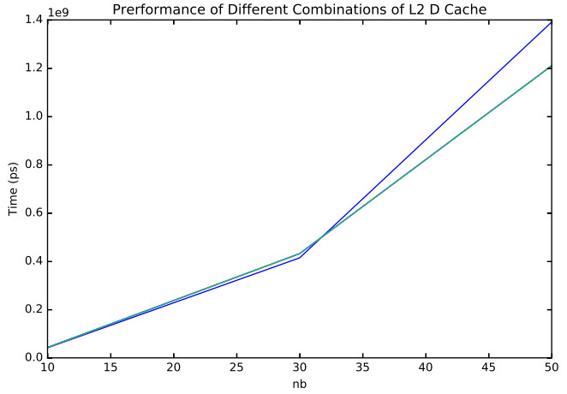
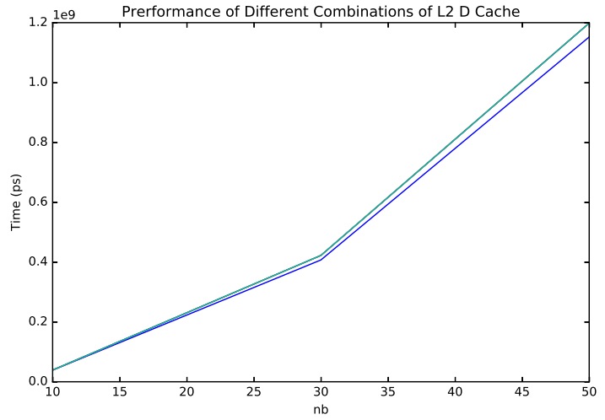
Performance of Different L2 D Caches
t (10^3 ns)
t (10^3 ns)
DDI4 | 42 | 450 | 1391
D2I4 | 43 | 432 | 1210
D4I4 | 43 | 432 | 1210
D8I4 | 43 | 432 | 1210
DDI4 | 38.7 | 435 | 1220
D2I4 | 39 | 422 | 1198
D4I4 | 39 | 422 | 1198
D8I4 | 39 | 422 | 1198
L1 : 16 words L1: 32 words

Slide 23
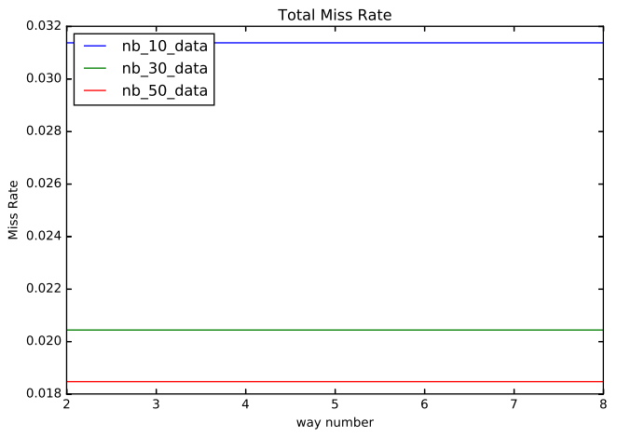
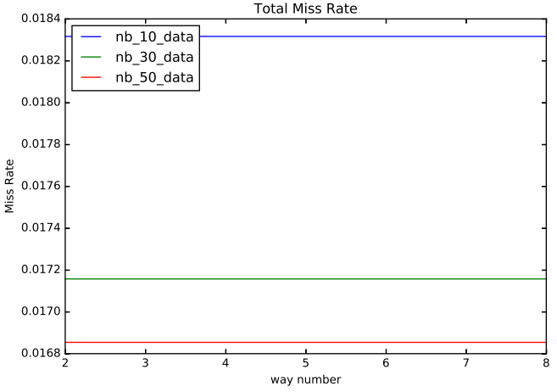
Miss Rate between Different L2 D Caches
(%)
(%)
10 | 3.137 | 3.137 | 3.137
30 | 2.043 | 2.043 | 2.043
50 | 1.846 | 1.846 | 1.846
10 | 1.831 | 1.831 | 1.831
30 | 1.715 | 1.175 | 1.175
50 | 1.685 | 1.685 | 1.685
L1 : 16 words L1: 32 words

Slide 24
Reference
Ref[1] : from lecture slides
Ref[2] : https://en.wikipedia.org/wiki/Branch_predictor

Slide 25
Thanks!
Any question?

